Slide 1


联想集团公司绩效管理体系

Slide 2
主要内容
绩效考核是什么？
绩效考核为什么？
绩效考核怎么做？
  部门绩效考核
  个人绩效考核

Slide 3
绩效考核是什么
公司按照年度部门业务目标和部门对个人提出的工作目标，对一定时期内部门业务目标完成情况及员工的工作业绩、工作表现和工作能力进行全面、客观的评价。

Slide 4
绩效考核为什么
公司整体绩效的提升
提升员工
工作水平
明确部门
与员工的
工作导向
保障组织
有效运行
给与员工
与其贡献
相应的激
励
客观评价部门业绩与员工的工作绩效

Slide 5
主要内容
绩效考核是什么？
绩效考核为什么？
绩效考核怎么做？
  部门绩效考核
  个人绩效考核

Slide 6
指导思想
部门绩效考核以引导并推动部门沿公司战略轨道前进为出发点，激励部门工作，体现部门价值。。

Slide 7
方案设计原则
1. 结果导向，体现团队精神；
2. 打破大锅饭，体现部门核心竞争力；
3. 可量化；
4.考核指标5个以内（含5个）；
5. 第三方考核。

Slide 8
二、部门绩效考核架构
☆ 指标分类
☆ 各增值链指标分解

Slide 9
指标分类
按业务特点指标分为三大类
经营指标：销量、销售额、利润、成本费用等
业务指标：部门核心竞争力工作（如质量）
满意度指标：内外客户满意程度

Slide 10
各增值链指标分解

Slide 11
各增值链指标分解
事业部系统
事业部
新兴业务
软件事业部、信息服务事业部、手持接入事业部、宽带网络事业部
发展中业务
服务器网络事业部、外设事业部
台式电脑事业部、QDI事业部、笔记本电脑事业部
成熟业务
产品
研发
质量
竞争力

Slide 12
各增值链指标分解
事业部系统
2000财年考核指导原则：
1.成熟业务 ： 更关注利润的成长，并将质量提升为
部门考核指标。
2.发展中业务：继续推进销量与销售额的提高，更关
注销售额。
3.新兴业务： 贴近各自业务特点，更关注销量。
具体考核指标及权重如下：

Slide 13
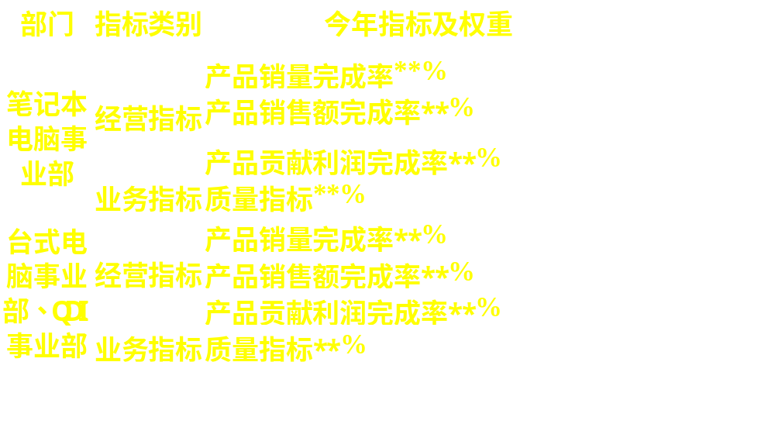
各增值链指标分解
DTB、NTB：
一次开箱合格率**%
3个月返修率**%
代理质量满意度**%
QDI：
DOA率**%
用户质量满意度**%
成熟业务指标列表：

Slide 14
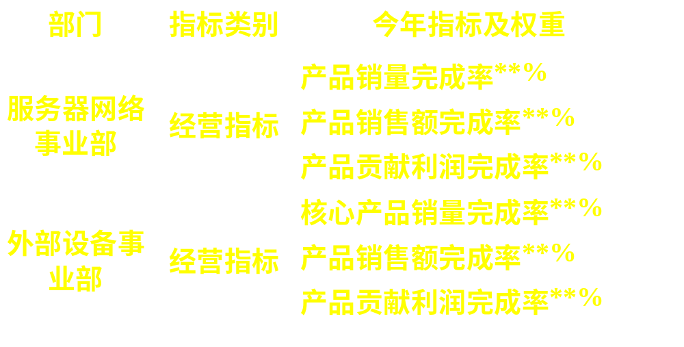
各增值链指标分解
发展中业务指标列表：

Slide 15
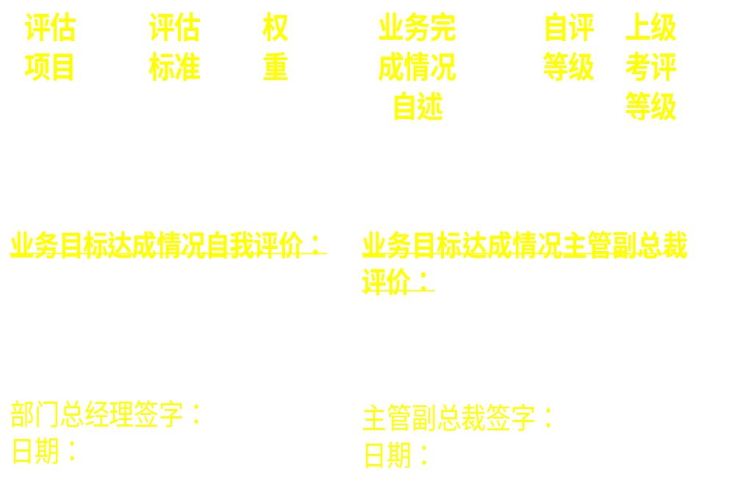

Slide 16
各增值链指标分解
市场链
（中央市场系统、区域市场系统、海外市场系统）
2000财年考核指导原则：重视均衡发展
1.建议市场系统经营指标的比例为：
销量 :销售额:利润=4:4:2（在不考核利润指标的情况下，销量:销售额=4:6 ）
2. 具体考核指标与权重如下：

Slide 17
各增值链指标分解
供应链
（销售商务部、采购商务部、供应链管理部、
北京厂、惠阳厂）
2000财年考核指导原则：
关注质量、效率方面的核心竞争力
具体考核指标及权重如下：

Slide 18
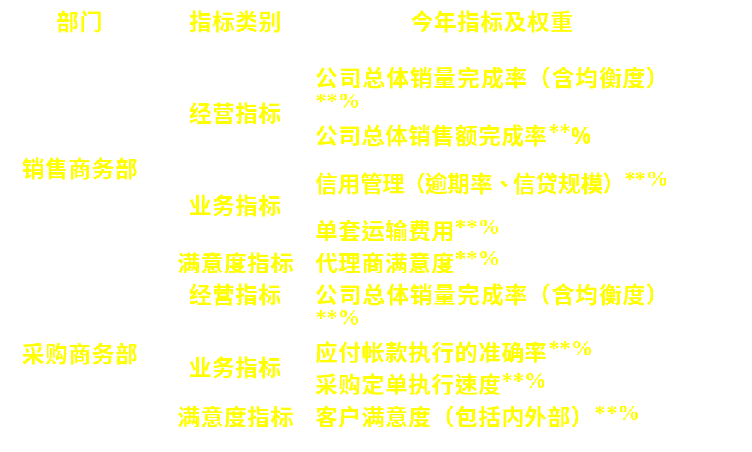
各增值链指标分解
供应链部门指标列表（1）：

Slide 19
各增值链指标分解
产品链
（联想研究院、技术发展部、质量管理部）
2000财年考核指导原则：引入业务进展评估指标和满意度指标。
（公司总体经营指标比例：销量 :销售额:利润=2:4:4）
具体考核指标及权重如下：

Slide 20
各增值链指标分解
间接增值链
（企划链、人力资源链、财务链、信息链）
1、2000财年考核指导原则：引入业务进展评估、费用率及客户满意度指标，并以一定的权重体现公司总体经营业绩。
2、具体考核指标及权重如下：

Slide 21

各增值链指标分解
间接增值链部门指标列表：

Slide 22
内容介绍
绩效考核是什么？
绩效考核为什么？
绩效考核怎么做？
  部门绩效考核
  个人绩效考核

Slide 23
个人绩效考核（Q值考核）
考核的内容、依据
考核的类型、时间
考核的工作流程与各环节要求
考核结果的应用
如何看待考核

Slide 24
考核的内容、依据
考核内容——工作业绩、工作表现和工作能力，以业绩考核为主。
考核依据
  工作业绩——岗位职责和工作计划
  工作表现——重点体现企业文化的要求

Slide 25
考核的类型、时间
类型
  季度考核——以工作业绩为主要内容
  年度考核——在考察工作业绩的基础上，主要考核工作能力的改进与提高。是全面的考核，是季度考核的补充与提炼
时间
  季度考核——每季度末至下季度首月15日
  年度考核——按自然年进行

Slide 26
考核的工作流程
时间 工作 参加人
季初 制定计划，填写《季度计划/考核表》 上下级
季度中 下属执行计划，上级指导支持 上下级
季末 总结/自评，填写《季度述职/考 核表》 下级
制定新计划，草拟新财季《季度计划/考核表》下级
下季初 上级评分，绩效面谈 上下级
排序定级 隔级上级
考核结果转换为Q值 人力资源部

Slide 27
制定计划
季度主要工作任务
考核标准
权重
资源支持承诺
参与评价者
计划确认签字

Slide 28
执行计划
考核双方每个月就本季度计划进行一次回顾与沟通
计划执行过程中，若出现重大计划调整，须重新填写《季度计划/考核表》
直接上级须及时掌握计划执行情况，明确指出工作中的问题，提出改进建议

Slide 29
述职/自评
对照工作任务完成情况在《季度计划/考核表》上打分
在《季度述职/考核表》上进行述职
  工作表现方面打分并填写相应说明（单项）
  工作业绩方面说明及改进措施（单项）
同时草拟下季度工作计划

Slide 30
上级评定与绩效面谈
上级评分并写文字说明
绩效面谈
  进行沟通，确认事实
  制定改进计划与措施
  最终确定所有的考核得分
  确定下一季度的工作计划
指哪打哪
一分为二
指导支持
面向未来

Slide 31
排序定级 之 助总（含）以上
原则：定性不排序
A级含义：非常杰出——就自身岗位而言，以创造性的方式作出重大贡献或在工作方法方面有极大的推广价值。
A-含义：出色——超越岗位常规要求；并完全超过预期地达成了工作目标。
B+含义：良好——完全符合岗位常规要求；全面达成工作目标，并有所超越。
B级含义：合格——符合岗位常规要求；保质、保量、按时地达成工作目标。
B-含义：有所不足——基本符合岗位常规要求，但有所不足；基本达成工作目标，但有所欠缺。
C级含义：难以胜任——作为中高层管理人员不能有效实施管理职能，需立即调岗或降级。

Slide 32
排序定级 之 处级（含）以下
A
原则：排序不定性，分组分层排序
A-
B+
B
10%
B-
20%
C
40%
D
20%
A级含义：非常杰出——就自身岗位而言，以创造性的方式作出重大贡献或在工作方法方面有极大的推广价值。
D级含义：难以胜任——不符合岗位要求，需立即调岗或辞退。
10%

Slide 33
考核等级对应Q值
1.1
1.03
A
1
A-
0.97
B+
1.2
助总以上干部
0.9
B
1.1
0.8
B-
1.03
C
1
D
0.97
0.9
处经理和员工的B级Q值为1。
助总以上干部B+的Q值为1
越到两端，Q值差距越大。
0.8
处级经理和员工

Slide 34
考核结果的反馈与申诉
反馈
  面谈时确定考核得分
  考核等级在工资条上打印
  等级为C和D的员工由隔级上级进行复谈
对考核结果如有异议，员工有权向部门总经理或人力资源部提出申诉
处理申诉的原则：确认事实

Slide 35
考核结果的应用
季度考核
  薪资浮动（G*P*Q）
  调岗或辞退（一年中有一次得D，三次得C）
年度考核
  培训与个人发展
  薪资等级调整、红包、股权、升迁、评优、调岗、辞退

Slide 36
联想考核体系评述
个人绩效考核以目标管理为指导思想
部门绩效考核紧密联系经营目标
紧密联系个人绩效与组织绩效
坚定执行、全面兑现
宣传推广力度强

Slide 37
Q&A

